Slide 1

Життєвий шлях на освітянській ниві

Slide 2

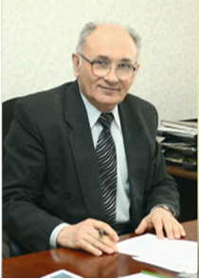
До 75-річчя з дня народження
доктора технічних наук,
професора, академіка
Найдиша
Володимира Михайловича

Slide 3
ВІХИ ЖИТТЯ
Народився 7 червня 1940 року в селі Авдіївка Авдіївського району Донецької області
У 1957 році з золотою медаллю закінчив середню школу
1962 р. - з відзнакою закінчив Мелітопольський інститут механізації сільського господарства (МІМСГ, нині - ТДАТУ) за спеціальністю «Механізація процесів сільгоспвиробництва». В цьому ж році розпочав свій трудовий шлях асистентом кафедри нарисної геометрії і машинобудівного креслення МІМСГу
1964 – 1967 рр. - навчання в аспірантурі кафедри, де і залишився працювати в якості старшого викладача
1969 рік - захист дисертації на здобуття наукового ступеня кандидата технічних наук
1972 рік - присвоєно вчене звання доцента
1970 р. – 1975 р. - заступник декана факультету заочного навчання інституту
1977 рік - Володимир Михайлович очолює кафедру нарисної геометрії та інженерної графіки (нині кафедра прикладної геометрії ім. академіка В. М. Найдиша)
1983 рік - захист докторської дисертації в МАІ
1985 рік - отримав вчене звання професора
1994 рік - обрання академіком Академії інженерних наук України.
1994 р. - 2000 р. - перший проректор, проректор з наукової роботи ТДАТА
2000 рік - Володимир Михайлович знову очолив кафедрунарисної геометрії та інженерної графіки
Помер 17 вересня 2007 р.

Slide 4
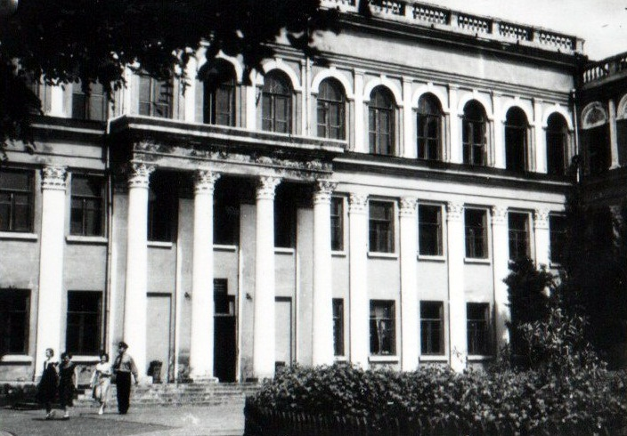
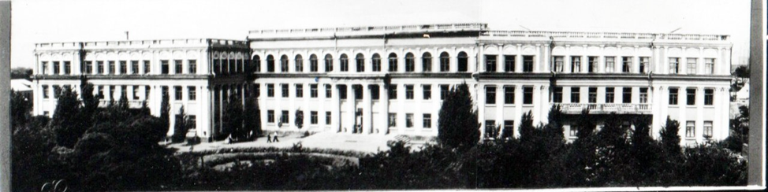
ВСЕ ЖИТТЯ - НАУЦІ
В 1962 році після закінчення Мелітопольського інституту механізації сільського господарства (МІМСГ, нині - ТДАТУ) за спеціальністю
«механізація процесів сільгоспвиробництва», та здобувши кваліфікацію інженера-механіка ,
В. М. Найдиш залишився працювати асистентом
кафедри нарисної геометрії і машинобудівного
креслення МІМСГу.

Slide 5
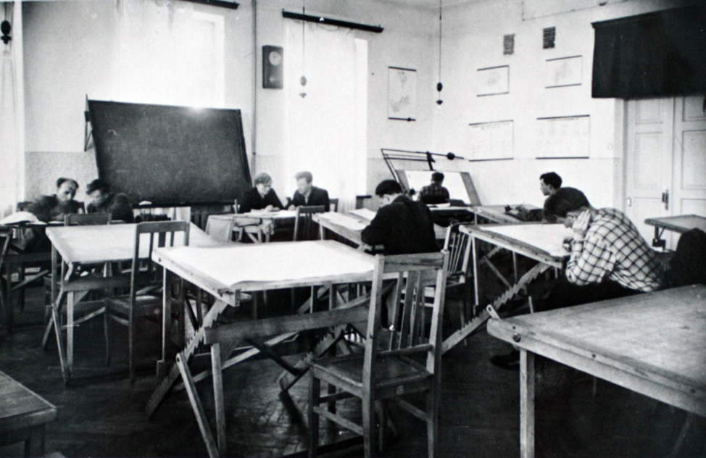
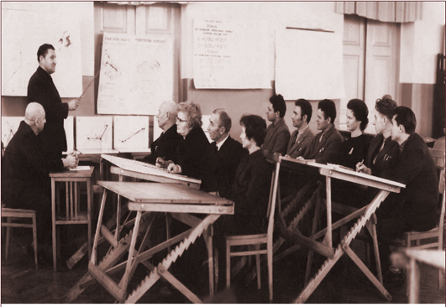
1964 р. Креслярський зал
в новому крилі
У 1964 р. на кафедрі була відкрита
аспірантура.
Першим аспірантом став
Найдиш Володимир Михайлович.
Після успішного закінчення аспірантури
у 1967р. залишився працювати на кафедрі в
якості старшого викладача.
Працюючи над дисертаційною темою,
Володимир Михайлович одночасно брав
участь у методичній роботі кафедри і в навчальному процесі: читав лекції, проводив заняття та консультації.

Slide 6
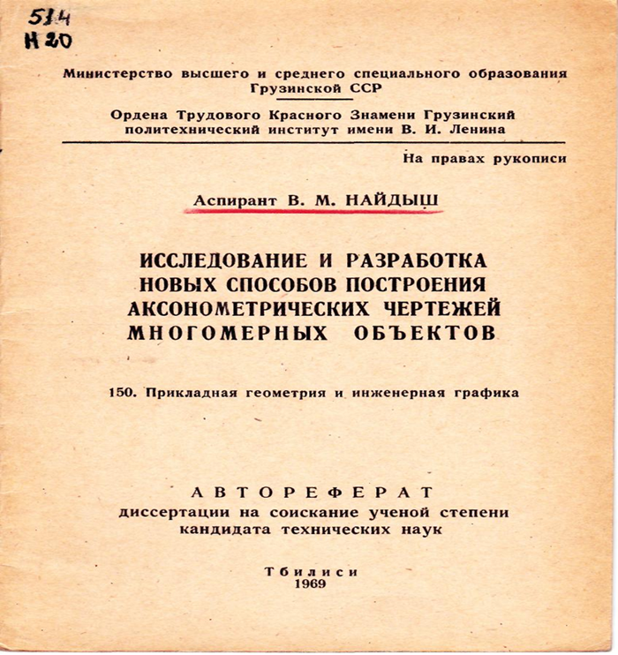
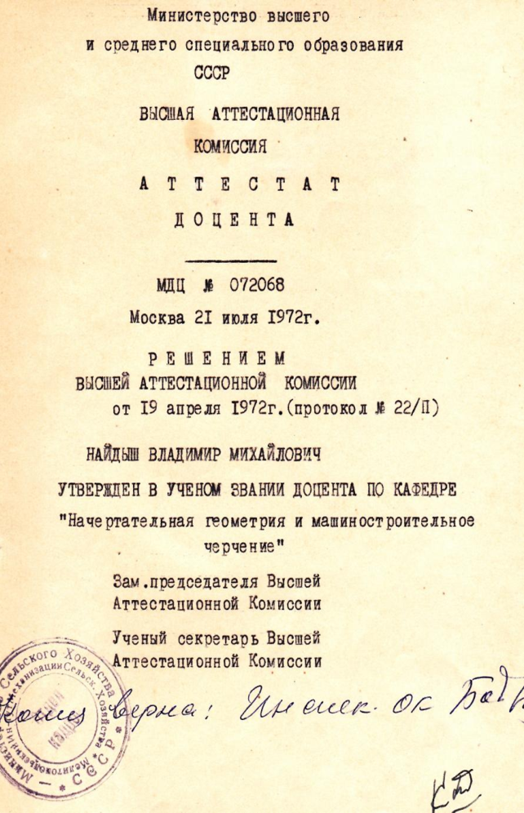
В 1969 році Володимир Михайлович захистив
кандидатську дисертацію «Исследование и
разработка новых способов построения
аксонометрических чертежей многомерных
объектов» і отримав науковий ступінь кандидата
технічних наук.
Найдыш В. М. Исследование и разработка новых способов
построения аксонометрических чертежей многомерных
объектов: автореф. дис. … канд. техн. наук / В. М. Найдыш;
Груз. политехн. ин-т. – Тбилиси, 1969. – 18 с.
Вчене звання доцента йому
було присвоєно в 1972 році.

Slide 7
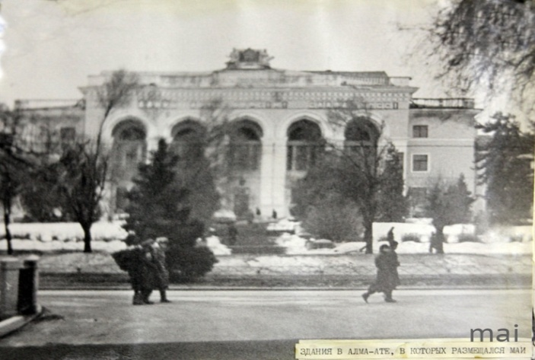
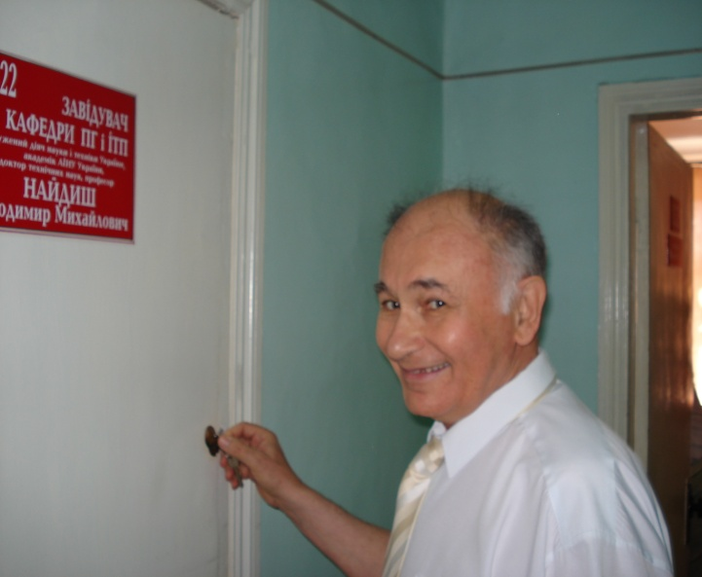
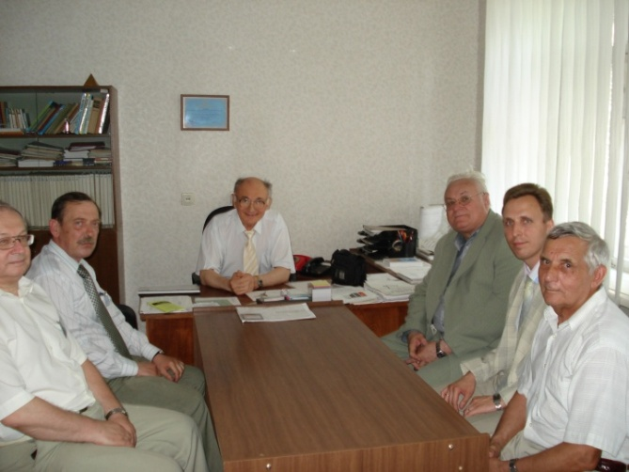
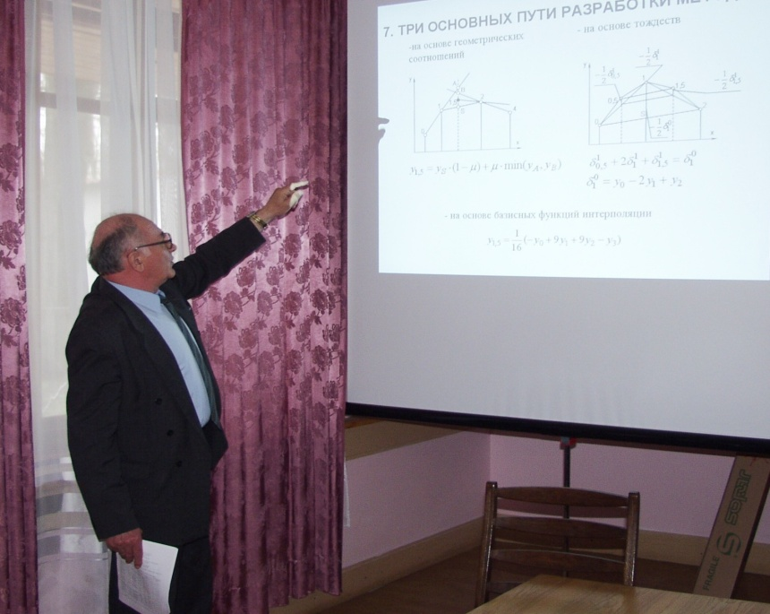
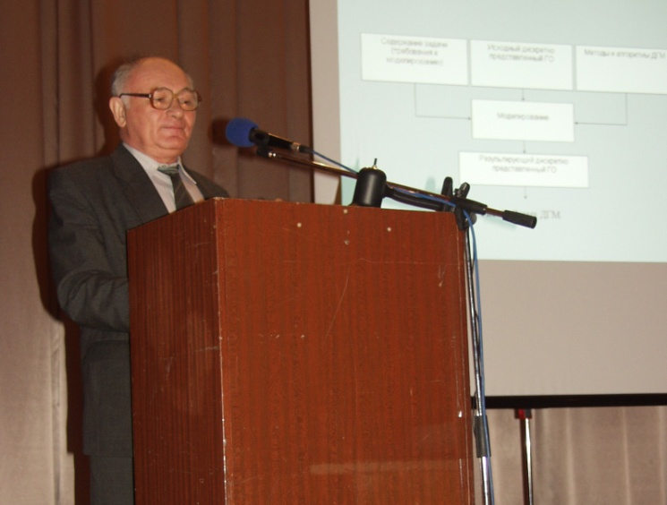
У 1973р. пройшов навчання на факультеті підвищення
кваліфікації Московського авіаційного інституту (МАІ) за
спеціальністю «Нарисна геометрія та інженерна графіка».
В 1977 році Найдиш В. М. очолив кафедру
нарисної геометрії та інженерної графіки
(нині кафедра прикладної геометрії ім. академіка
В. М. Найдиша).
За роки керівництва Володимира Михайловича кафедра займала провідне місце серед кафедр Академії по організації навчально-методичної та наукової роботи.

Slide 8
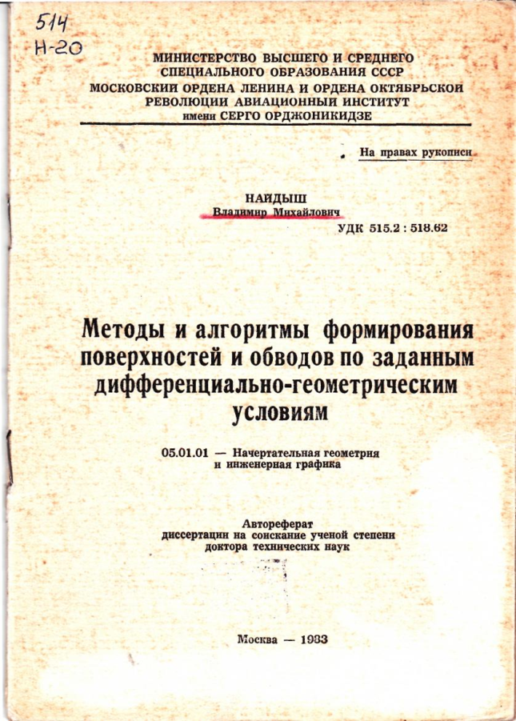
В 1978 році для того щоб мати можливість присвячувати більше часу роботі над докторською дисертацією, перейшов на посаду старшого наукового співробітника цієї ж кафедри. В 1980 році Володимир Михайлович знову очолив кафедру.
В 1983 році відбувся захист докторської
дисертації « Методы и алгоритмы
формирования поверхностей и обводов
по заданным дифференциально-
геометрическим условиям» за
спеціальністю 05.01.01 – «Нарисна
геометрія та інженерна графіка» в МАІ.
Найдыш В. М. Методы и алгоритмы формирования
поверхностей и обводов по заданным
дифференциально-геометрическим условиям:
автореф. дис. … д-ра техн. наук / В. М. Найдыш;
Моск. авиац. ин-т. – М., 1983. – С. 32.

Slide 9
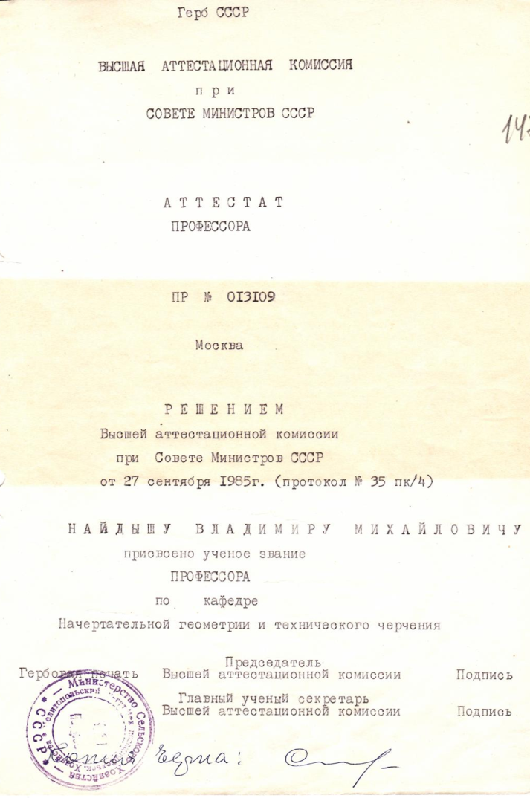
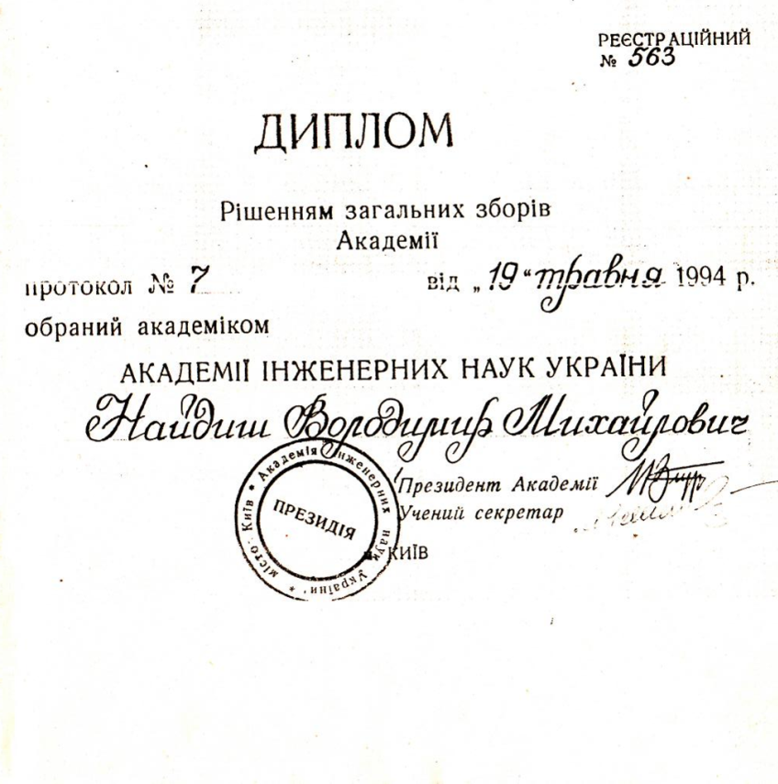
1985 рік – Володимир Михайлович отримав
вчене звання професора, а у 1994 році
обраний академіком Академії
інженерних наук України

Slide 10
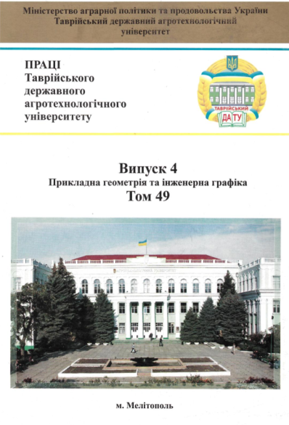
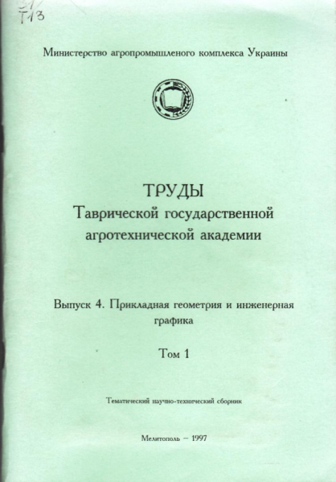
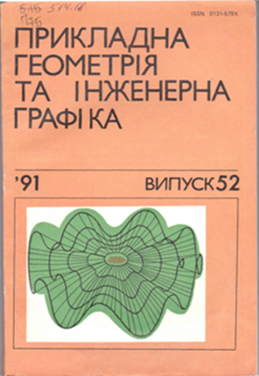

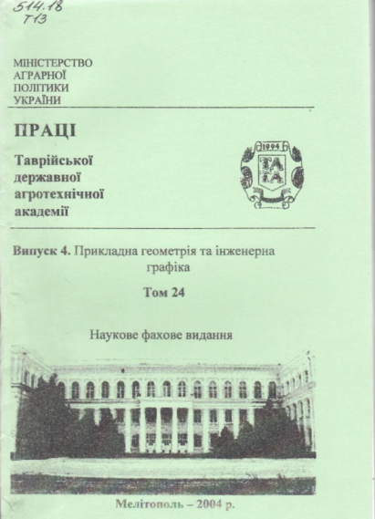
Академік В. М. Найдиш вів активну громадську та науково-організаційну роботу. В 1997 р., за ініціативою Найдиша В. М., вийшов перший випуск наукових праць ТДАТА «Прикладна геометрія та інженерна графіка», як наукового фахового видання, рекомендованого ВАК України.
Протягом багатьох років, Володимир
Михайлович брав участь у роботі редколегії
республіканської збірки «Прикладна
геометрія та інженерна графіка»

Slide 11
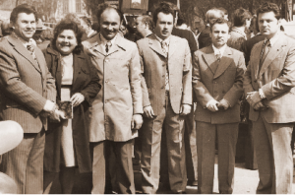
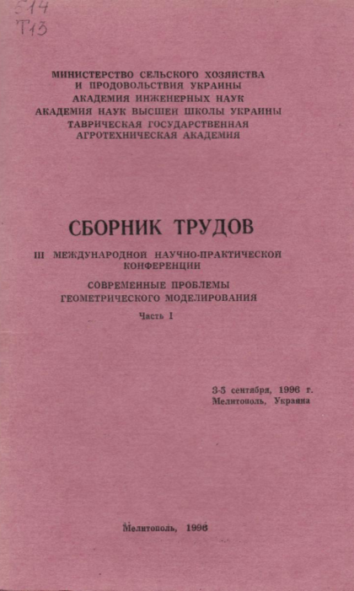
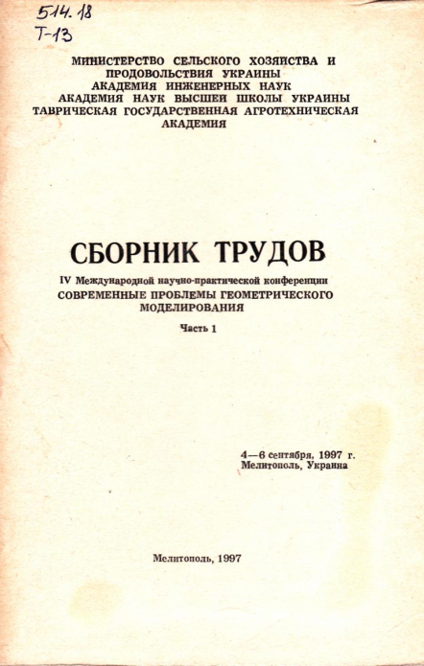
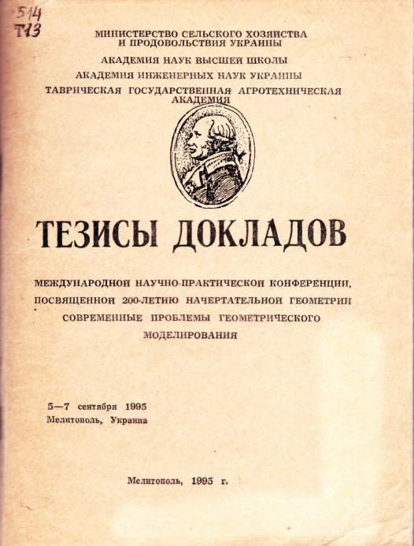
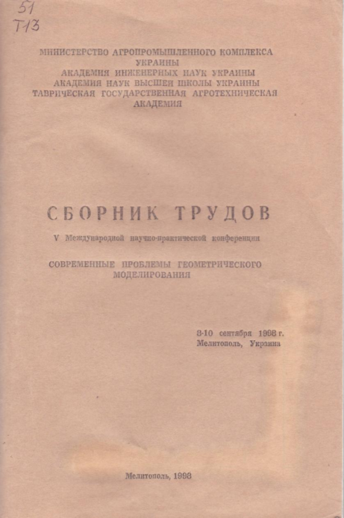
В. М. Найдиш був ініціатором і безпосереднім
організатором проведення при ТДАТА
Міжнародних науково-практичних
конференцій, на яких, щорічно, були
представлені більш як 160
доповідей.
Тези доповідей та матеріали досліджень, представ-
лених на конференціях, опубліковані у збірках Міжнародної
науково-практичної конференції “Сучасні проблеми
геометричного моделювання” і збірках праць
ТГАТА “Сучасні проблеми геометричного
моделювання”.

Slide 12
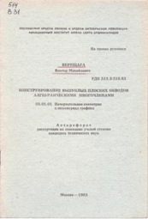
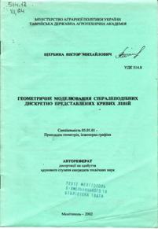
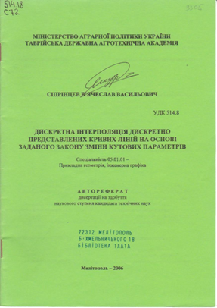
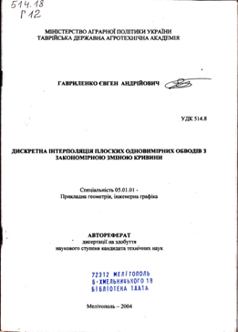
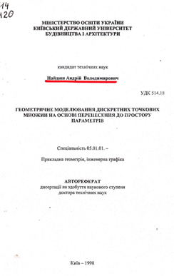
Під керівництвом В. М. Найдиша сформована
Мелітопольська наукова школа прикладної геометрії,
ним запропоновано та розвинуто новий напрямок
в прикладній геометрії кривих ліній та
поверхонь – варіативне дискретне геометричне
моделювання.
Ефективність роботи наукової школи підтверджено
захистом 3-х докторських та 10 кандидатських дисертацій,
під керівництвом Найдиша В. М.
Найдиш А. В. Геометричне моделювання дискретних точкових множин
на основі перенесення до простору параметрів: автореф. дис. … д. т. н. /
А. В. Найдиш; КНУБА – К., 1998. - 44 с.
Спірінцев В. В. Дискретна інтерполяція дискретно представлених кривих
ліній на основі заданого закону зміни кутових параметрів: автореф. дис.
… канд. техн. наук / В. В. Спірінцев; ТДАТА. – Мелітополь, 2006. – 20 с.
Гавриленко Е. А. Дискретное интерполирование плоских одномерных
обводов с закономерным изменением кривизны: дис... канд. техн. наук:
05.01.01 / ТГАТА. — Мелитополь, 2004. — 184 с.
Щербина В. М. Геометричне моделювання спіралеподібних дискретно
представлених кривих ліній: автореф. дис. … канд. техн. наук /
В. М. Щербина; ТДАТА. – Мелітополь, 2002. – 19 с.
Верещага В. М. Конструирование выпуклых плоских обводов
алгебраическими многочленами: автореф. дис. … канд. техн. наук /
В. М. Верещага; МАИ. – М., 1983. – 16 с.

Slide 13
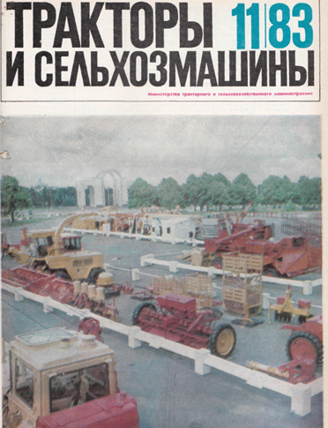
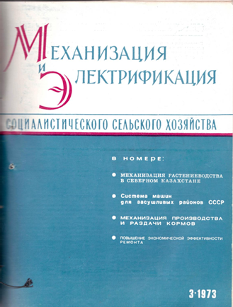
Найдиш В. М. є автором понад 200 наукових публікацій, підручників, монографій
Публікації у науково-
практичних журналах
Верескун Н. И. Определение размеров нагревательного
устройства пола / Н. И. Верескун, В. М. Найдыш // Механизация и электрификация соц. сельск. хоз-ва.
– 1973. - № 3. – С. 42.
Проектирование развёртывающихся лемешно- отвальны поверхностей / В. М. Найдыш и др. // Тракторы и сельхозмашины. – 1983. - № 11.- С. 12-13.

Slide 14
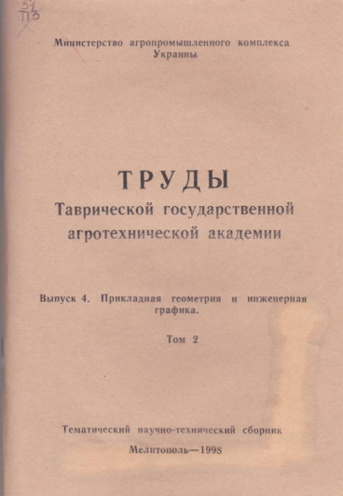
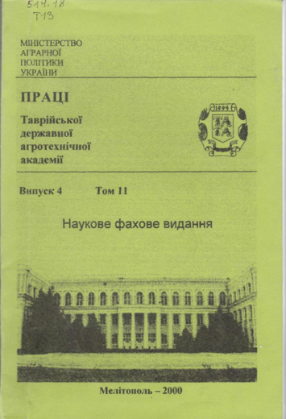
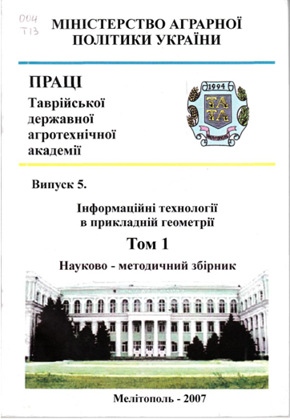
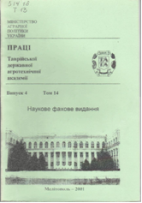
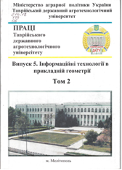
Публікації у наукових збірках ТГАТА
Найдиш В. М. Відновлення інформації на основі скінченних різниць / В. М. Найдиш // Праці Таврійської державної агротехнічної академії : наук. фах. видання / ТДАТА. - Мелітополь, 2000. - Вип. 4: Прикладна геометрія та інженерна графіка, т. 11. – С. 3-9.
Найдиш В. М. Дискретна апроксимація спіралеподібних дискретно поданих кривих у полярній координат на основі побудови опорних кривих / В. М. Найдиш, О. Є. Мацулевич // Праці Таврійської державної агротехнічної академії : наук. фах. видання / ТДАТА ; відп. за вип. А. В. Найдиш. - Мелітополь, 2001. - Вип. 4: Прикладна геометрія та інженерна графіка, т. 14. - С. 36-40.
Найдыш В. М. Основные положения дискретной аппроксимации / В. М. Найдыш // Труды Таврической государственной агротехнической академии : тематический науч.-техн. сб. / ТГАТА. - Мелитополь, 1998. - Вып. 4: Прикладная геометрия и инженерная графика, т. 2. - С. 12-17.
Основні напрямки науково-методичної роботи Мелітопольської школи прикладної геометрії / В. М. Найдиш, В. М. Верещага, А. В. Найдиш, В. М. Малкіна // Праці Таврійської державної агротехнічної академії : наук. фах. видання / ТДАТА. - Мелітополь, 2007. - Вип. 5: Інформаційні технології в прикладній геометрії, т. 1. - С. 3-6.
Найдиш В. М. Науково-методичний збірник "Інформаційні технології в прикладній геометрії" / В. М. Найдиш, А. В. Найдиш // Праці Таврійського державного агротехнологічного університету : наук. фах. видання / ТДАТУ. - Мелітополь, 2008. - Вип. 5: Інформаційні технології в прикладній геометрії, т. 2. - С. 3-7.

Slide 15

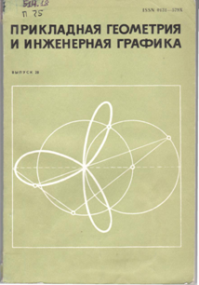
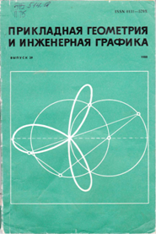

Публікації у республіканській фаховій збірці
Найдыш В. М. О построении наглядных изображений многомерных объектов с помощью ромбоидальных и барицетрических номограмм / В. М. Найдыш // Прикладная геометрия и инженерная графика : межведомств. респ. науч.-техн. сб. / КИСИ. - К., 1969. - Вып. 8. - С. 177-182.
Найдыш В. М. Специальные виды проекций / В. М. Найдыш // Прикладная геометрия и инженерная графика : респ. межведомств. науч.-техн. сб. / КИСИ. - К., 1979. - Вып. 28. - С. 125-126.
Найдыш В. М. Интерполирование логарифмическими функциями / В. М. Найдыш, В. М. Верещага // Прикладная геометрия и инженерная графика : респ. межведомств. науч.-техн. сб. / КИСИ. - К., 1980. - Вып. 29. - С. 116-117.
Найдиш В. М. Збіжність дискретного інтерполяційного процесу / В. М. Найдиш, Г. В. Антонова // Прикладна геометрія і інженерна графіка : респ. міжвід. наук.-техн. зб. / КІБІ. – К.: Будівельник, 1991. – Вип. 52. – С. 24-26

Slide 16
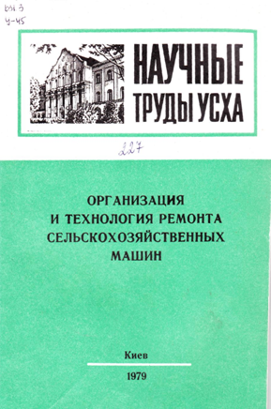
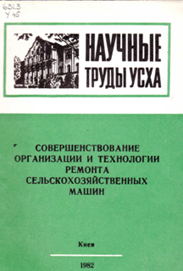
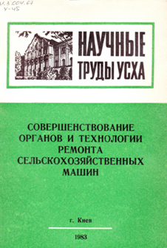
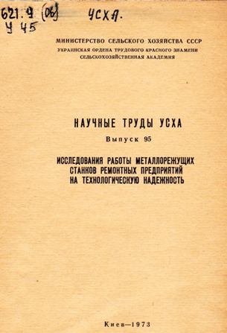
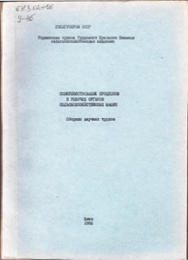
Публікації у наукових збірках УСГА
Соловьев И. И. Определение оптимальных параметров упругих элементов ячеек кассет автомата укладки бутылок в ящики / И. И. Соловьев, В. М. Найдыш // Научные труды УСХА / УСХА. - К., 1973. - Вып. 95: Исследования работы металлорежущих станков ремонтных предприятий на технологическую надежность. - С. 93-104.
Номограмма для определения зазоров и углов искажения стандартных уголков в металлоконструкциях / Г. К. Горобец, А. И. Руденко, В. М. Найдыш, Я. П. Васильковский // Научные труды УСХА / УСХА. - К., 1979. - Вып. 227: Организация и технология ремонта сельскохозяйственных машин. - С. 71-73.
Найдыш В. М. Конструирование поверхностей из многопараметрических множеств линий и поверхностей / В. М. Найдыш // Совершенствование организации и технологии ремонта сельскохозяйственных машин : сборник научных трудов / УСХА. - К., 1982. - С. 141-144.
Найдыш В. М. Формирование каналовых поверхностей ДВС / В. М. Найдыш // Совершенствование органов и технологии ремонта сельскохозяйственных машин : сборник научных трудов / УСХА. - К., 1983. - С. 32-34.
Конструирование развертывающихся лемешно-отвальных поверхностей / В. М. Найдыш [и др.] // Совершенствование процессов и рабочих органов сельскохозяйственных машин : сборник научных трудов / УСХА. - К., 1986. - С. 85-92.

Slide 17
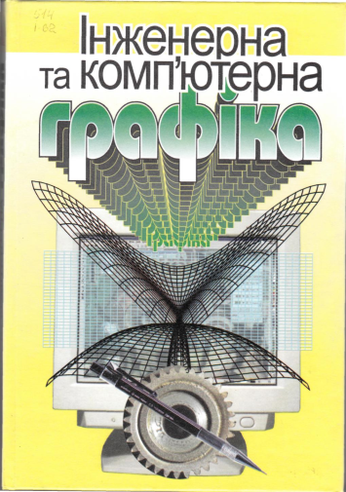

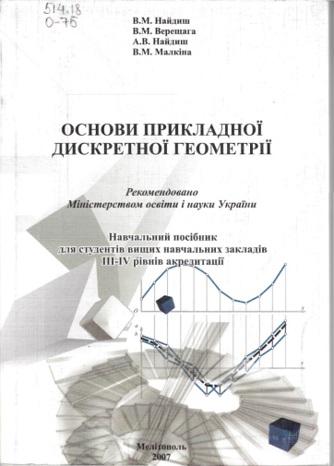
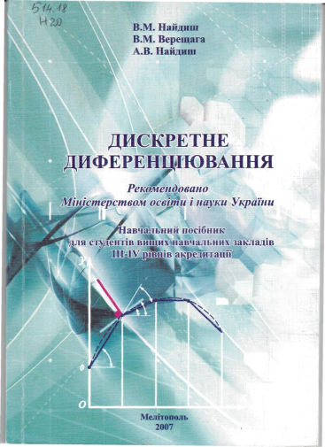

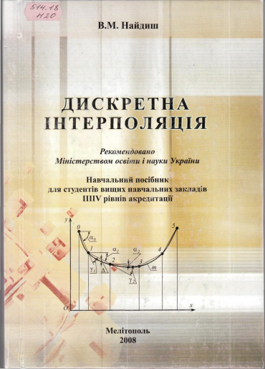
Автор та співавтор навчальних посібників
Михайленко В. Є. Тлумачення термінів з прикладної геометрії, інженерної та комп’ютерної графіки / В. Є. Михайленко, В. М. Найдиш. – К.: Урожай, 1998. – 196 с.
Інженерна та комп’ютерна графіка : підручник для студ. вищ. навч. закл. / В. Є. Михайленко, В. М. Найдиш, А. М. Підкоритов, І. А. Скидан; за ред. В. Є Михайленка. – К.: Вища шк., 2000. – 342 с.: іл.
Збірник задач з інженерної та комп’ютерної графіки : навч. посіб. для студ. вищ. навч. закл. / В. Є. Михайленко, В. М. Найдиш, А. М. Підкоритов, І. А. Скидан; за ред. В. Є. Михайленка. – К.: Вища шк., 2002. – 159 с.: іл.
Найдиш В. М. Дискретне диференціювання : навч. посібник / В. М. Найдиш, В. М. Верещага, А. В. Найдиш. - Мелітополь, 2007. - 114 с.
Найдиш В. М. Основи прикладної дискретної геометрії : навчальний посібник / В. М. Найдиш, В. М. Верещага, А. В. Найдиш, В. М. Малкіна. - Мелітополь, 2007. - 193 с.
Найдиш В. М. Дискретна інтерполяція : навчальний посібник / В. М. Найдиш. - Мелітополь : Люкс, 2008. - 249 с.

Slide 18


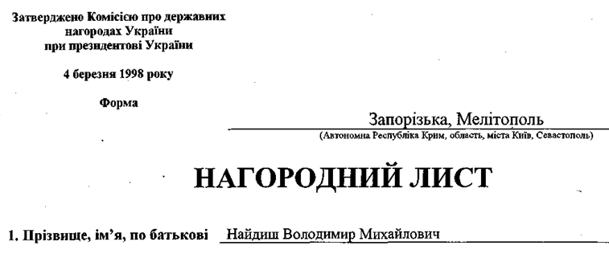
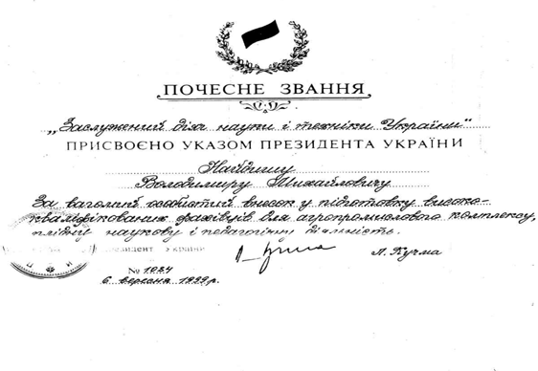
НАГОРОДИ
За багаторічну напружену науково-педагогічну
працю Володимира Михайловича в 1986 році було
відзначено орденом Дружби народів;
медаллю Відмінник народної освіти УРСР.
У 1999 році йому присвоєно звання
«Заслужений діяч науки і техніки України»;
Нагороджений Почесною грамотою
Верховної Ради України (2007 р.);
неодноразово нагороджений
Почесними грамотами Міністерства АПК
і Запорізької облради.

Slide 19
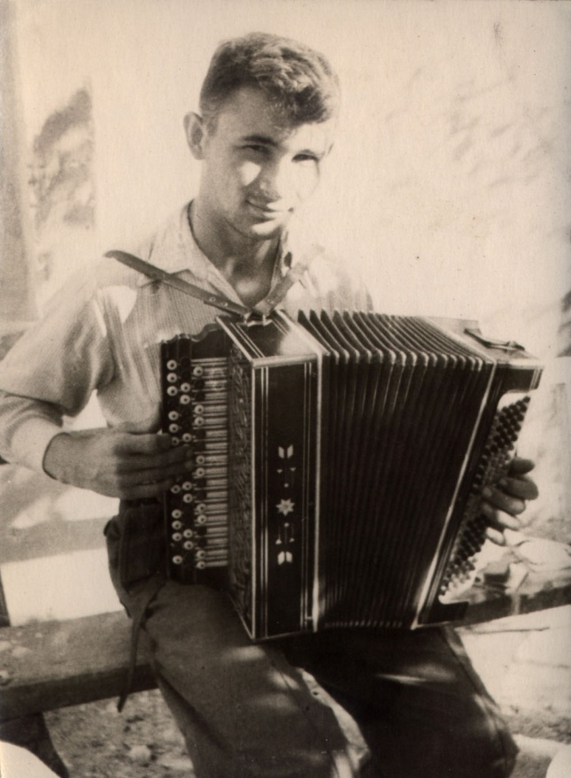


Характеристика особистості
В. М. Найдиша була б неповною,
якщо не згадати його захоплення
спортом, шахами, музикою,
піснею, поезією.

Slide 20




В університеті шанують пам’ять
Найдиша Володимира Михайловича
Рішенням Вченої ради університету , на честь професора, академіка інженерних наук України, завідуючого кафедрою «Нарисна геометрія та інженерна графіка» ТДАТА, засновника і керівника Мелітопольської наукової школи прикладної геометрії Найдиша В. М. кафедрі було присвоєно його ім’я.
В червні 2008 року в Мелітополі
на будинку, в якому жив науковець, було
відкрито меморіальну дошку.

Slide 21

З нагоди 75-річчя з дня народження
Найдиша Володимира Михайловича
наукова бібліотека підготувала
бібліографічний покажчик основних
публікацій науковця в серії
«Біобібліографістика провідних вчених ТДАТУ».
У підготовці виставки використано журнали,
наукові збірки, книги з фондів наукової бібліотеки ТДАТУ,
інтернет-ресурси, документи і фотографії надані
з архіву університету та сімейного архіву Найдиша А. В.
Розробник: бібліотекар
наукової бібліотеки ТДАТУ
Ласигіна Т. О.

